Slide 1
Week 1

Slide 2
課表
Date | Content
2/23 | Introduction of R software on statistics applications
3/2 | Introduction of R software on statistics applications
3/9 | Chapter 6 with R
3/16 | Project Practice I
3/23 | Chapter 7 with R
3/30 | Project Practice II
4/6 | Chapter 8 with R
4/13 | Q&A I
4/20 | Project Practice III
4/27 | R software applications
5/4 | Chapter 9 with R
5/11 | Project Practice IV
5/18 | Chapter 10 with R
5/25 | Project Practice V (Q&A I I)
6/1 | Chapter 11 with R
6/8 | Project Practice VI
6/15 | QA for Term Project
6/22 | QA for Term Project

Slide 3
配分
Project Practice：60%
全班分6組，有4組是在實習課報告，這4組的題目我們會給，另外2組是在正課報告(用英文)，這兩組的題目需要自己發想。
Quiz：30%
Q&A : 10%

Slide 4
上課助教
林濬紘
m094020062@student.nsysu.edu.tw
吳佩玲
m094020050@ student.nsysu.edu.tw

Slide 5
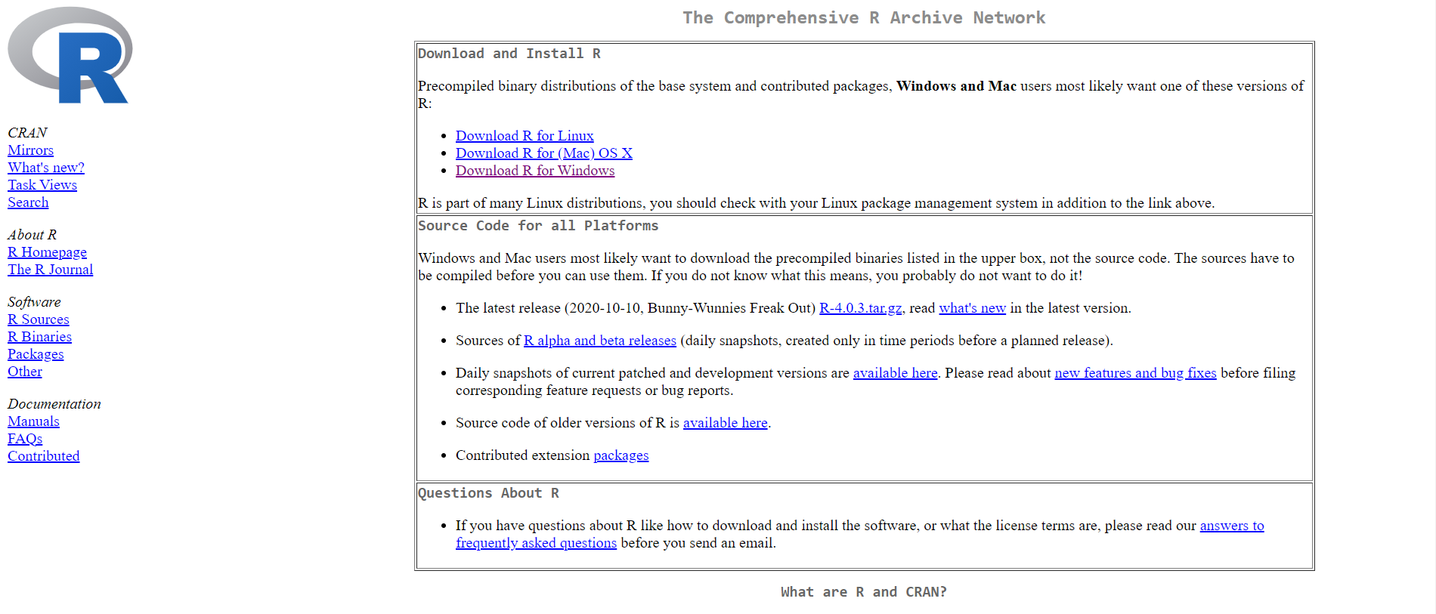
下載R和R stdio
到 http://cran.csie.ntu.edu.tw/ 下載R。

Slide 6
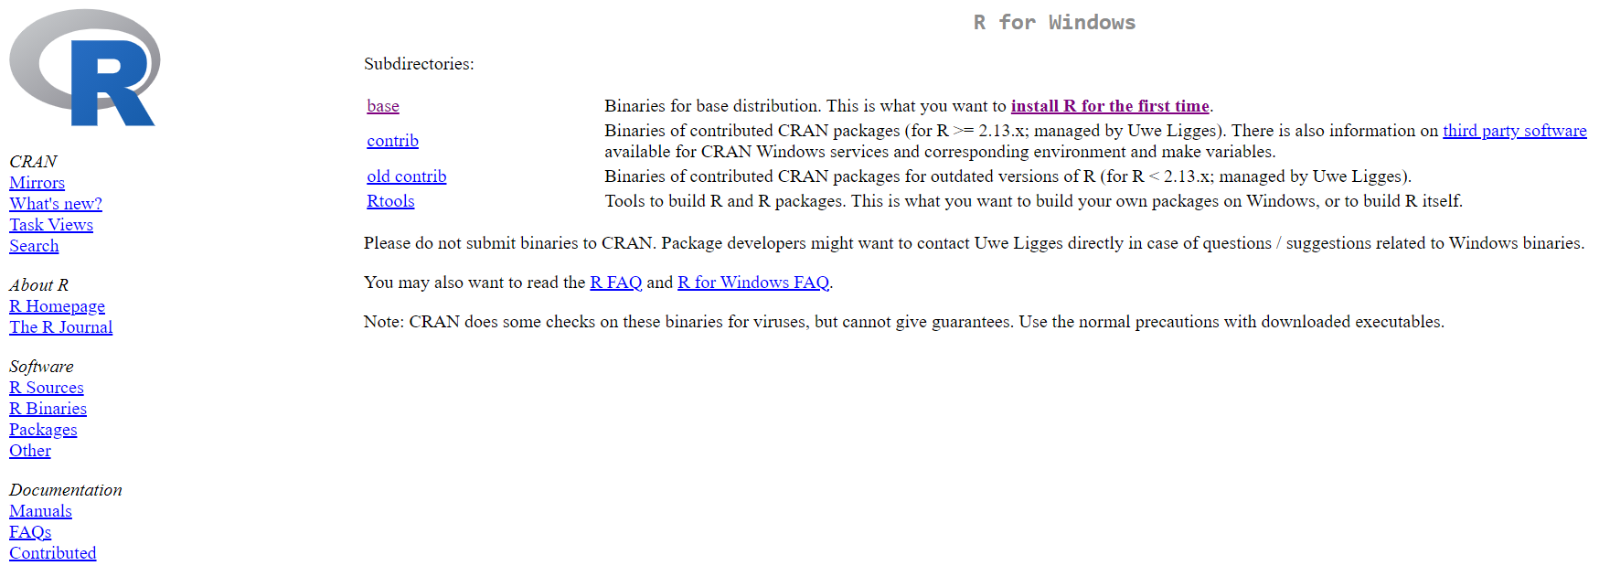
下載R和R stdio

Slide 7
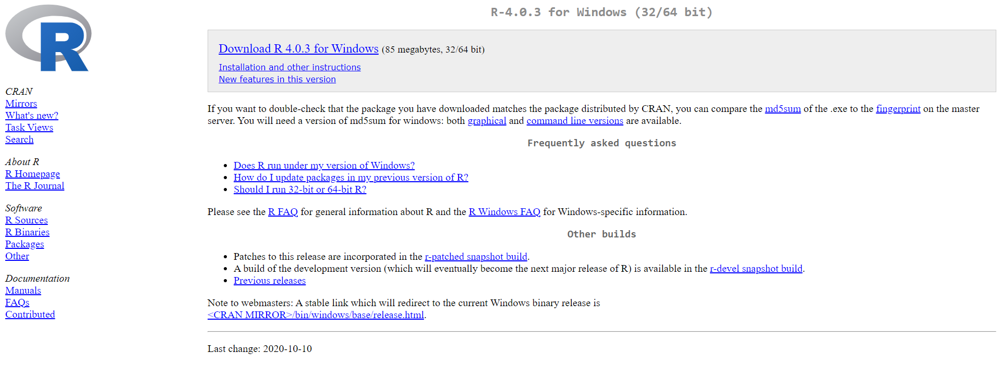
下載R和R stdio

Slide 8
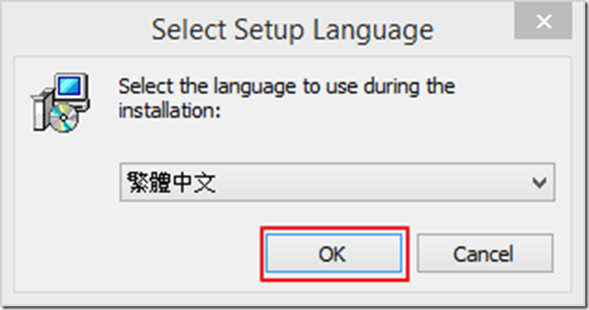
下載R和R stdio

Slide 9
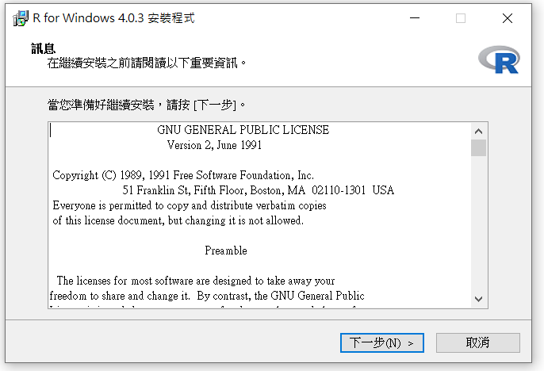
下載R和R stdio

Slide 10
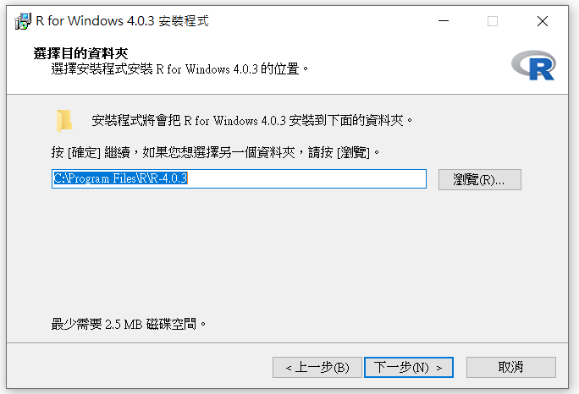
下載R和R stdio

Slide 11
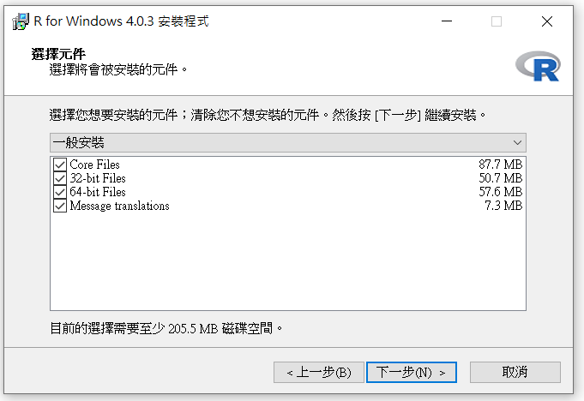
下載R和R stdio

Slide 12
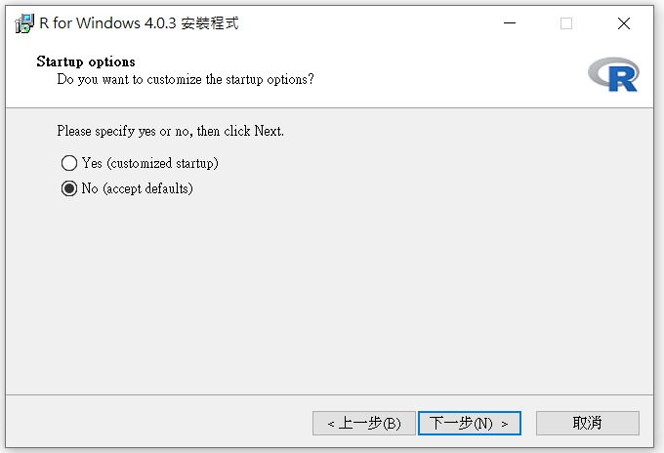
下載R和R stdio

Slide 13
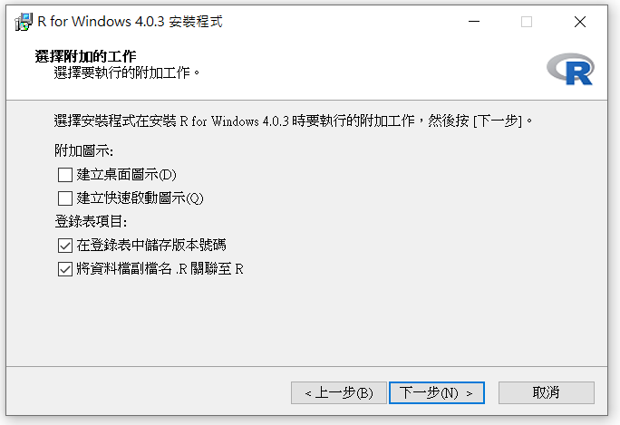
下載R和R stdio

Slide 14

下載R和R stdio
到http://www.rstudio.com/ 安裝RStudio。

Slide 15
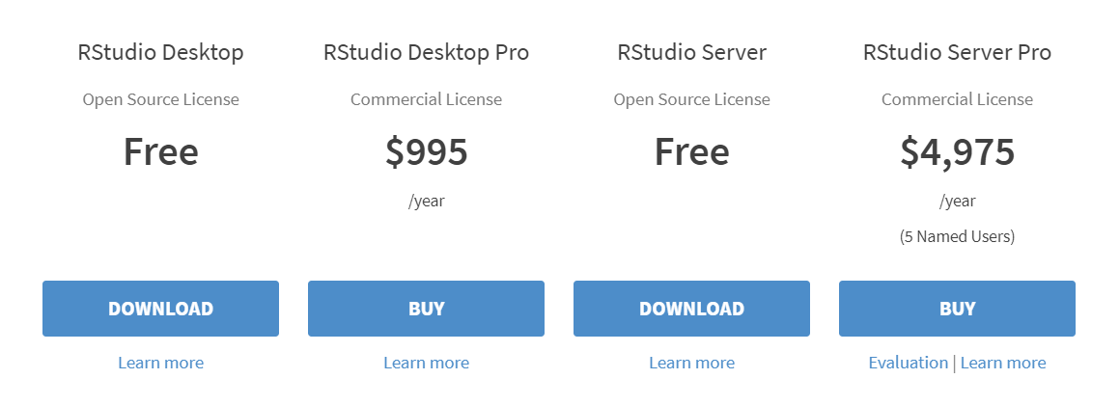
下載R和R stdio

Slide 16
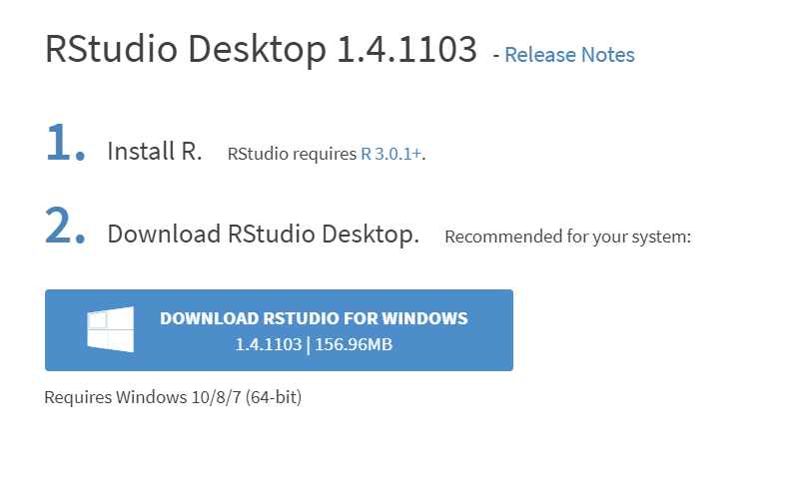
下載R和R stdio

Slide 17
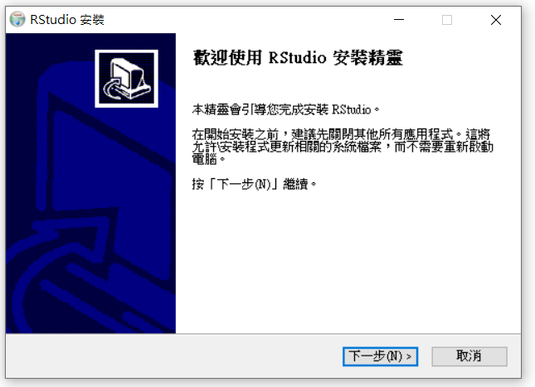
下載R和R stdio

Slide 18
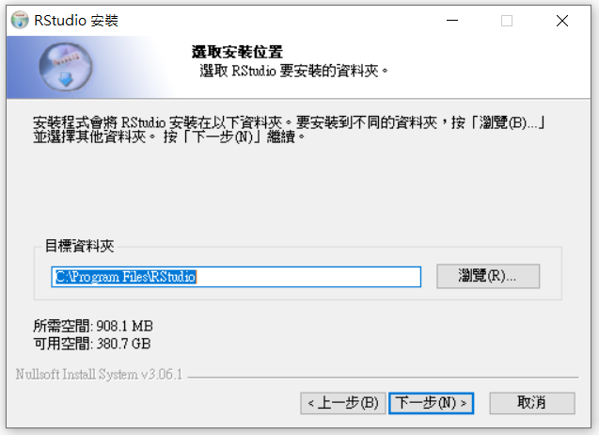
下載R和R stdio

Slide 19
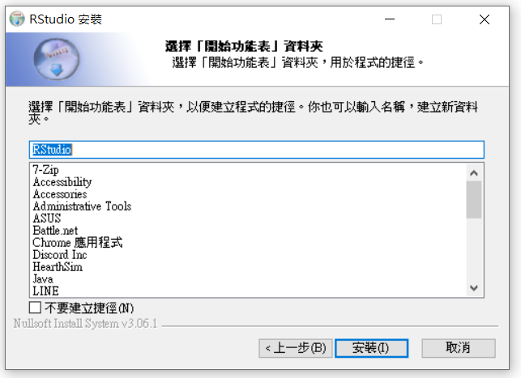
下載R和R stdio

Slide 20
下載R和R stdio

Slide 21
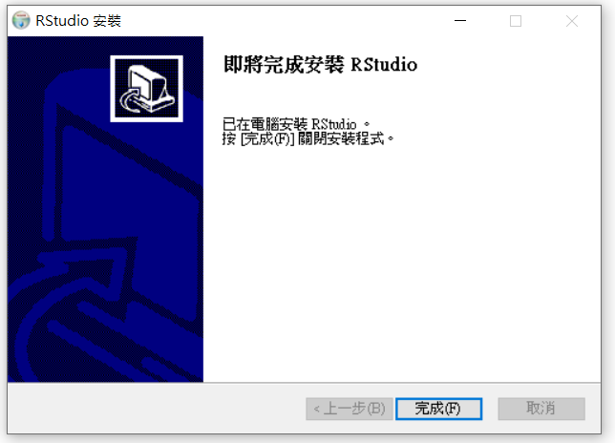
下載R和R stdio

Slide 22
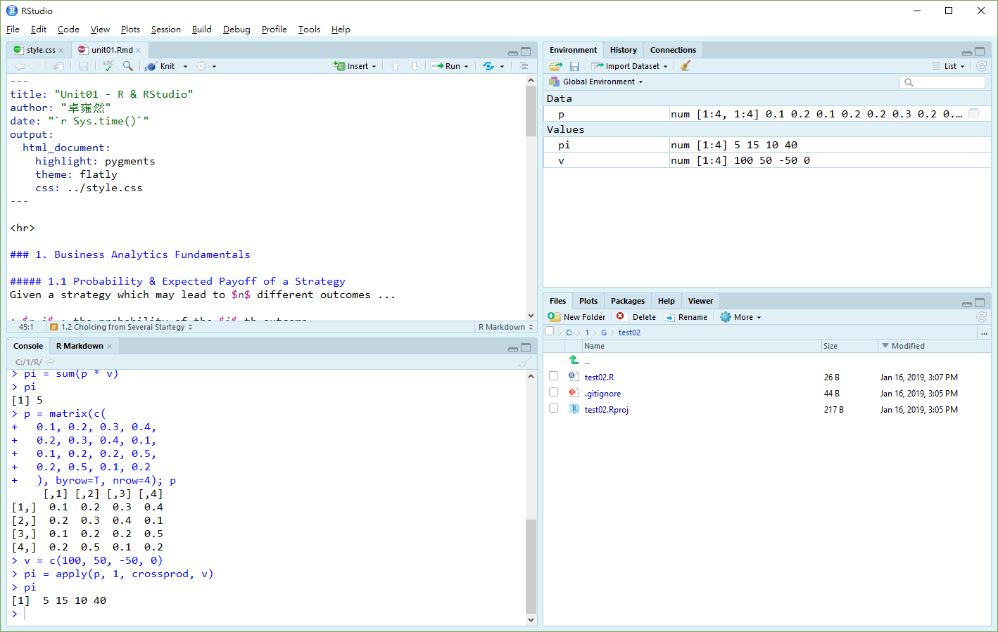
Rstudio 操作介面
程式區
物件區
指令區
檔案區
繪圖輸出、線上說明

Slide 23
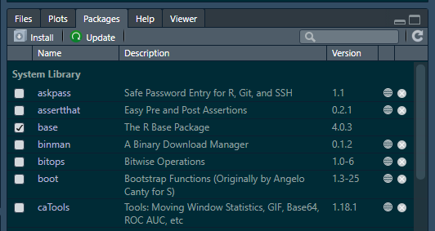
載套件

Slide 24
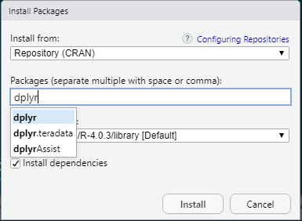
載套件

Slide 25
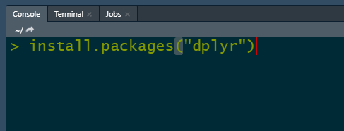
載套件

Slide 26
物件導向的互動式資料運算環境
每一份資料都是一個物件(object)
每一段程式都是一個由物件、運算符號(operator)和功能 (function)所組合而成的運算式(expression)
在指令區輸入一個運算式，R就馬上會算出它的結果；也可以在程式區先編輯好一串運算式，將它們儲存成一個程式檔，以方便修改或重複執行
運算的結果也是一個物件，它可以直接顯示在指令區或儲存在另一個物件名稱(name)裡面，有名稱的物件才能被繼續運算
物件名稱可以隨意指定；物件名稱重複使用時，新內容(物件)會取代舊內容
運算的結果可以存回同一名稱，也可以存到一個新名稱裡面；所謂程式，就是一系列使用運算式定義新物件(名稱)，或改變舊物件(內容)的過程

Slide 27
資料物件的屬性 Data Objects Attributes
名稱
Name
物件
Object
結構
種類
Class
Type
向量
矩陣
資料框
…
數值
類別
字串
…
vector
matrix
data frame
…
num
factor
chr
…
值
Value

Slide 28
R的基本算術運算
> 2+2
[1] 4
> 5 - 1 + 10 # add and subtract 加減
[1] 14
> 7 * 10 / 2 # multiply and divide 乘除
[1] 35
> (1 + 1) * 2 - 2/3 + 2^3 # arithmetic operators : +, -, *, /, ^, **
[1] 11.33333
> 2*3*4*5 # 5! 計算5的階乘
[1] 120
> factorial(5) # 5!
[1] 120

Slide 29
主要資料種類 - Data Type (Class)
print("hello R")
my_numeric = 42
str(my_numeric)
my_integer = 10L
str(my_integer)
my_logic = TRUE
str(my_logic)
my_character = "universe"
str(my_character)
int (integer) : 整數
num (numeric) : 實數 = double
logical (Boolean/binary) : 邏輯(二元)
chr (character) : 字串

Slide 30
常用資料結構 - Data Structures
向量(vector)
因子(factor)
資料框(data frame)
序列(list)

Slide 31
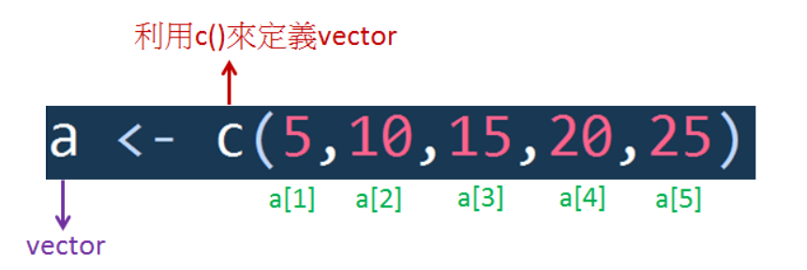
vector
我們在資料分析時，常常是針對一張表(table/sheet)進行處理。有時候會需要處理「某一列」(row)，或「某一行」(column)，而這樣長長的一個row/column，在R裡就被儲存成vector的形式。
要定義一個vector，需要使用c()的函式：
#建立一個number vector
a = c(5,10,15,20,25)
#建立一個character vector
b = c("Tom", "Henry", "John")
##取值
a[3]
a[1:3]
a[c(2,4)]
#每一個element都會是相同的型態！
(補充)
#vector 取值練習

Slide 32
factor
factor的型態，主要用來表示「類別變數」(category variable)。
在用R進行資料分析時，當遇到這類「類別變數」時，要轉換factor的資料型態，再丟入模型(model)進行分析。
gender <- c("boy", "girl", "boy", "boy", "girl") # 建立一個character vector
gender <- factor(gender) # 轉換成factor型態
gender # Levels的屬性代表: 在這個變數裡面，存在哪些類別
levels(gender)

Slide 33
list
list內可以存不同型態的值(數值、文字、dataframe、vector、factor....)
Dr.Lee <- list(gender="man", age=26, hobby=c("drawing", "cooking"))
Dr.Lee
str(Dr.Lee)
Dr.Lee$hobby #取值
Dr.Lee[[3]] #也可以用index的方式取值
Dr.Lee[3]
str(Dr.Lee[[3]]) #vector
str(Dr.Lee[3]) #list

Slide 34
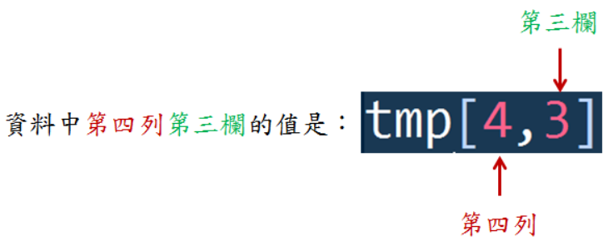
dataframe
二維資料格式，由一系列的欄位（Column）和列（Row）所組成，常見的Excel試算表也是類似的資料表現形式，可使用data.frame()來創建新的資料框。
StuDF <- data.frame(StuID=c(1,2,3,4,5), ##欄位名稱 = 欄位值
name=c("小明","大雄","胖虎","小新","大白"),
score=c(80,60,90,70,50))
StuDF
colnames(StuDF) #欄位名稱
rownames(StuDF) #列名
str(StuDF)
nrow(StuDF)
ncol(StuDF)
StuDF$StuID
StuDF[,1]
StuDF[,"StuID"]
#Dataframe練習

Slide 35
指派
> a<-c(1,2,5,3)
> a
[1] 1 2 5 3
> a^2 # square the elements of a 向量平方
[1] 1 4 25 9
> name<-c("John", "Mary", "Tom")
> name
[1] "John" "Mary" "Tom"
> x<-c(3,1,4,2,4,3,1,2,4,3)
> unique(x) # 有哪些數字
[1] 3 1 4 2
> duplicated(x) # 是否出現過
[1] FALSE FALSE FALSE FALSE TRUE TRUE TRUE TRUE TRUE TRUE
> sort(x) # sort a vector 向量排序
[1] 1 1 2 2 3 3 3 4 4 4

Slide 36
常用統計函數
sum()#加總
mean()#平均
median() #計算中位數
var() #計算變異數
sd() #計算標準差
prod() #計算階乘
max() #找最大值
min() #找最小值
range() #找最小值與最大值
quantile()#最小值、q1、q2、q3、最大值

